Slide 1
El Realismo
Jorge García Samartín
Juan Homedes Rivero
Carlos Pastor Armada

Slide 2
Abstract

Slide 3
Índice
Contexto histórico y español
Características
Realismo en Europa
El Naturalismo
Realismo psicológico ruso
Realismo y Naturalismo en España

Slide 4
Contexto histórico
Inestabilidad política: revoluciones
Revolución industrial
Burguesía (Alta y Baja)
Fábricas y proletariado
Movimientos sindicales y obreros
Nueva filosofía: Materialismo, Determinismo y Positivismo
Notes:
El siglo XIX, en el que se desarrollan el Realismo y el Naturalismo, viene marcado por una profunda inestabilidad, pues el progreso comercial e industrial lleva al enriquecimiento de los sectores burgueses, lo que provoca en ellos el deseo de participar en las instituciones de gobierno, como ya acaecía en Inglaterra. Apoyados por el pueblo, lograrán mover por toda Europa revoluciones en los años 1920, 1930 y 1948. Aunque algunas fracasen, a la larga acabara imponiéndose un liberalismo más o menos representativo. Especialmente destacables son los casos de Francia (Charles X es derrocado y el pueblo pone en su lugar a Louis-Philippe Ier para luego acabar proclamando una República que degenerará en un Imperio absolutista) y de Alemania e Italia, que nacen como naciones.
En el nuevo orden social no serán los nobles quienes lleven las riendas del país, sino una burguesía, que ya no tendrá menos privilegios que los primeros. Sin embargo, en ésta habrá dos grandes grupos diferenciados: la alta burguesía, grandes comerciantes, y la pequeña burguesía, es decir, profesiones liberales, funcionarios y pequeños comerciantes.
Opuesto a ella, se encontrará un cada vez más pobre proletariado que reclamará sus derechos mediante distintos movimientos (cartismo, ludismo y sindicalismo) que acabarán llevando a la creación de Internacionales obreras que, sin embargo, no lograrán cumplir su cometido por las numerosas disputas internas.
La pronunciada desigualdad llevará a la aparición de nuevos movimientos filosóficos, entre los que destaca el Materialismo marxista, que afirma que la historia es movida por la economía y que sólo mediante la lucha de clases puede ser revocado el orden establecido; el Determinismo de Bergson, que predica que el hombre no es libre, sino que está atado a unas leyes universales que provocan en todos los individuos los mismos efectos; y por último, el Positivismo de Comte, para el que el conocimiento sólo puede conseguirse mediante la observación y la experimentación, heredando elementos del empirismo lockiano.
Estos tres movimientos marcarán profundamente la Literatura Realista y Naturalista.

Slide 5
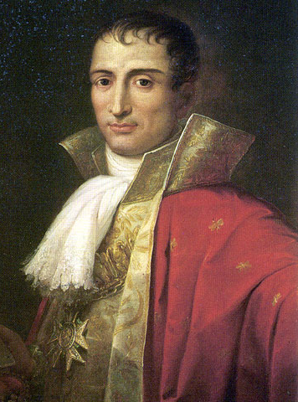
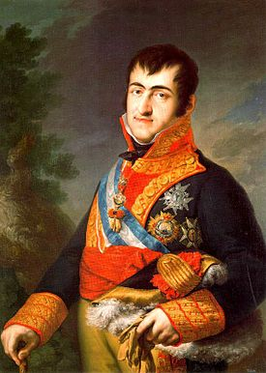
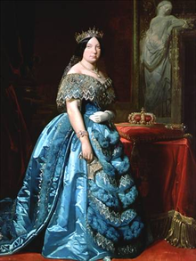
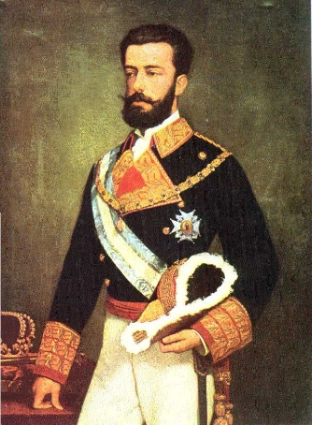
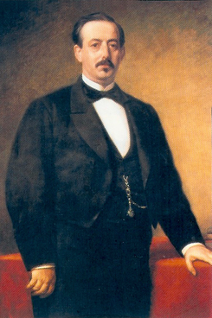
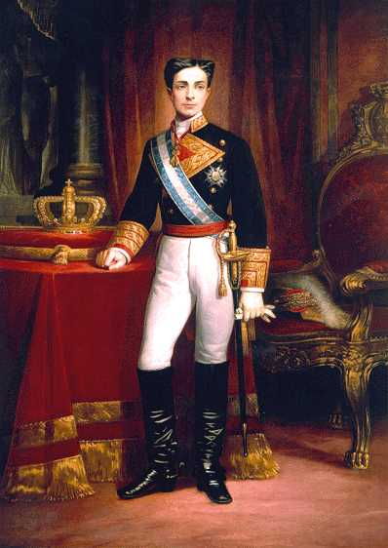
Contexto español
6 Regímenes y 3 Guerras Civiles
Retraso económico
Agrarismo. Falta de industrialización
Caciquismo y Biturnismo
Notes:
Nuestra nación no se salva de la inestabilidad política, aunque con un marcado carácter español, es decir, nuestros conflictos son mucho más guerrilleros y despóticos y en el país sigue habiendo un marcado retraso económico y social.
Hay en total 6 regímenes distintos, que llevan consigo a 10 Jefes de Estado: el ridiculizado José Bonaparte, el déspota Fernando VII, la poco educada Isabel II, el incomprendido Amadeo I, los cuatro presidentes republicanos que no soportaron las disputas internas y por último, Alfonso XII, que intentó traer prosperidad. Unido a ello, hubo tres guerras civiles con los carlistas, favorables al hermano de Fernando, don Carlos.
Ninguna de las distintas organizaciones trajo verdaderamente la industrialización, si bien quien más se acercó fue Alfonso XII. Se oyen aún las sabias palabras de Jovellanos Informe sobre la ley agraria, pero sólo Joaquín Costa en el Siglo XX se atreverá a escucharlas. El país está sumido en continuas crisis, pero la inestabilidad impide resolverlas.
La influencia de los terratenientes provoca numerosos amaños electorales, primero involuntarios y después, organizados, que se reflejarán en las obras, como en Los Pazos de Ulloa o La Regenta.

Slide 6
Características
También en pintura y música (verismo)
Pretende reflejar la realidad
Surge en la Francia romántica como reacción
En Literatura, novela
Término acuñado por Kant → Goethe: « Los franceses son mejores realistas que idealistas»
« Le réalisme est aujourd'hui si populaire qu'on ne saurait trop le combattre »
Notes:
El siglo XIX empezó siendo convulso y revolucionario, pero acabó siendo, como hemos visto, un siglo con un marcado orden social. Por ello, en el arte se pasó del rebelde romanticismo de piratas y héroes marginales, al paternalismo y la crítica social. Su éxito literario lo hizo trasladarse a pintura (El Ángelus) o música, con las óperas veristas de compositores como Puccini.
Frente al subjetivismo, el idealismo, el exotismo, la imaginación y el recargado lenguaje romántico, los autores realistas van a buscar plasmar la sociedad que les rodea, que buscan criticar. Sin embargo, no es una crítica hiperbólica, ni en la que se tapan los ojos, sino que se visionan las cosas buenas y malas del mundo que nos rodea.
Es en los años 30 cuando van a empezar a publicarse las primeras obras de este género, en Francia. En este país, a diferencia de lo que sucede en naciones como la nuestra, la línea que divide ambos movimientos es muy fina y por ello, los autores combinan características de ambos, como veremos, o evolucionan. Lo que no cabe duda es que sólo la novela servirá para cumplir los fines, y sólo se apreciará este movimiento ligeramente en otros géneros, destacando únicamente Galdós con Electra.
Prueba del triunfo del Realismo en Francia son las citas aquí presentadas, la primera del filósofo Kant, en una carta a Goethe, y la segunda, del crítico Gustave Planche.

Slide 7
Características
Verosimilitud de los argumentos
Análisis científico de la realidad
Denuncia social
Problemas existenciales
Lenguaje sencillo
Objetividad
Motivaciones y costumbres
Francia→1830 España→1870
Notes:
Los autores no van a anhelar una crítica idealista, sino que van a aceptar la sociedad actual y no romper con ella, sino sólo apuñalarla.
Los argumentos estarán centrados en gente de la vida cotidiana, “gente normal”, y serán verosímiles.
Ésta, será analizada científicamente, diseccionada por un científico armado con su bisturí, o incluso, por personajes en las obras (Magistral Fermín de Pas). Zola: « étude du tempérament et des modifications profondes de l'organisme sous la pression du milieu et des circonstances ».
Se buscará recriminar los vicios y males de la sociedad, proponiendo soluciones. Los que sufrirán, serán unos personajes cuyas ambiciones personales se verán ahogadas por los intereses de esa sociedad que, como hemos dicho, les llevará a la ruina.
El estilo científico es llano y ordenado, como enunciarán posteriormente Ramón y Cajal y Gregorio Marañón, y los diálogos serán adaptados a la clase social, rasgo iniciado en La Celestina, aunque no se llegará al nivel de El Jarama, cuyas conversaciones están grabadas por un magnetófono. Esto ayudará a dar una objetividad, que a veces sólo será un máscara para ocultar la crítica y otras, una sabia descripción de las motivaciones y costumbres, iniciado por un Bachiller llamado Fígaro y Mesonero-Romanos.
En nuestro país, como lleva acaeciendo desde hace siglos, el movimiento llegará con medio siglo de retraso, con la publicación de La fontana de oro, cuando Bécquer acaba de morir y Zola ya había empezado a publicar (1867-Thérèse Raquin).

Slide 8
Aspectos formales
Narrador omnisciente
Ambientación detallada
Historicismo
Distintos niveles de lengua
Finalidad
2 temas: Mundo rural y mundo urbano
Diferencias Realismo y Naturalismo
Notes:
En las obras va a poder encontrarse, obviando el particular estilo narrativo de Guy de Maupassant, un narrador omnisciente en 3ª persona que a veces adopta los ojos de un único personaje, para crear determinados efectos. Todo ello se produce en un marco histórico y espacial muy definido, en el que es fácil captar la realidad gracias a las detalladas descripciones, muy gráficas en determinados momentos.
La historia, característica de los románticos, no tendrá porque usarse con el fin de reivindicar un pasado nacional, sino también con el de ver y observar la evolución social.
La lengua hará al personaje y la intención de las obras no será meramente testimonial, sino también crítica, aunque a veces se deje entrever un aliento esperanzador.
En cuanto a temática se verá tanto el mundo rural, con todas sus fiestas, folclore, mentalidad y trabajos, como se ve en Los Pazos de Ulloa, Marianela, Doña Perfecta, Oliver Twist, y el mundo urbano, que dejará un abanico más amplio de clases sociales y tramas. Ejemplos de ello son La Regenta, Miau o Fortunata y Jacinta. No serán opuestas, ni tampoco se creerá que el mundo urbano corrompe, aunque no hay que olvidar decir que los naturalistas tienden a inclinarse por el mundo urbano de las fábricas. Evoquemos a Cela y Delibes.
En cuanto a las diferencias entre ambos movimientos, que veremos más adelante, podemos apreciar la predilección por la burguesía y la clase media en los realistas, y la clase obrera y el paternalismo hacia marginados en los naturalistas, que añadirán el condicionamiento medioambiental a los ya citados condicionamientos.

Slide 9
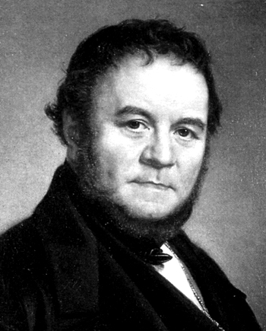
Stendhal
“PUEDE ADQUIRISE TODO EN LA SOCIEDAD, EXCEPTO EL CARÁCTER”
Obras:
-La chartreuse de Parme.
-Le rouge et le noir.
Notes:
Stendhal fue un autor francés, perteneciente a la época del realismo, que hara vivir a sus personajes una vida limitada por su condición social, en la que serán castigados. Será valorado por hacer verdadero hincapié en la realización de análisis minuciosos de la psicología de sus personajes. Sus novelas muestran cómo la falta de escrúpulos, y el engaño resultan los medios perfectos para ascender socialmente, por lo que sus personajes, de origen humilde, terminan pactando con la sociedad.
Todas sus obras son basadas en hechos reales contemporáneos de su época, que al igual que Flaubert, utilizará en sus obras para dar un toque más realista.
Pero lo que más sigue desconcertando al lector es la neutralidad moral del autor (OBJETIVIDAD EN SU MÁXIMA EXPRESIÓN), que respalda con la misma energía a sus personajes cuando son hipócritas que cuando actúan generosamente.
Sensibilidad romántica y sentido crítico que muestran sus novelas-Se empieza a dejar el romanticismo y se empieza el realismo.
La cartuja de Parma narra la historia de Fabrizio del Dongo y sus aventuras durante los últimos años del dominio de Napoleón en Europa. La historia se sucede en la ciudad de Parma y en el castillo del lago de Como.
Novela de amores, aventuras y desventuras inverosímiles, que tiene su cúspide en la psicología de los personajes. Transmite al lector la joie de vivre.
Novela que es según algunos autores influyente. Honoré de Balzac y André Gide la consideraron la novela más importante de su tiempo, o de todos los tiempos, y Tolstoi se vio muy influido.

Slide 10
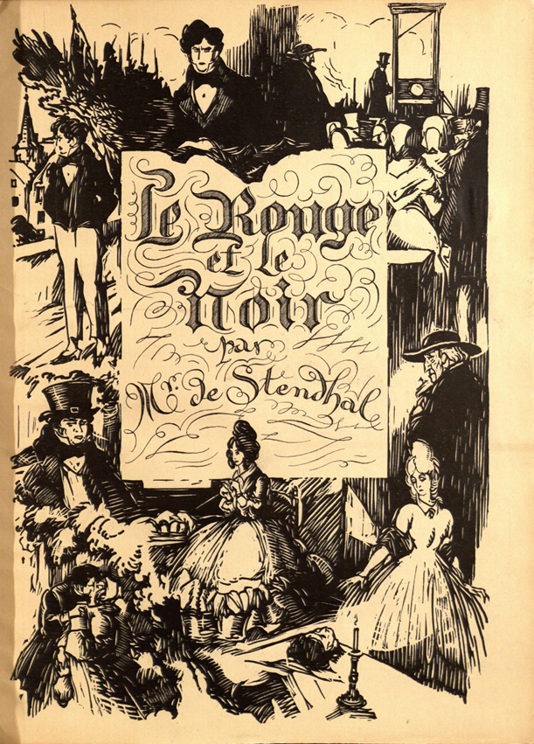
Le Rouge et le Noir
Protagonista lector
Ascensión social
Novela psicológica
Uniformes del ejército de Napoleón
Notes:
Le Rouge et Le Noir, es una obra de las más conocidas de Stendhal. La novela, publicada a mediados de noviembre de 1830, narra la historial de Julien, que intentará a pesar de su pobreza natal, ascender en una sociedad que no se lo pondrá fácil. Y para realizar esta ascensión, Julien utilizará la Biblia, cuya lectura será la única manera de poder crecer en la sociedad francesa del siglo XIX, e introducirse en la realidad, al igual que otros personajes como lo son La Regenta(Místicos) o Madame Bovary (El Quijote, novela rosa). La novela es una novela psicológica, que influyó a muchos escritores del Realismo, en particular a Tolstoi, y en el siglo XX a André Gide.
El nombre de la novela se debe al color de los uniformes del ejército de Napoleón(rojo), y de las vestimentas de los sacerdotes(negro)-Afán por los detalles exactos.
Julien no quiere trabajar en el campo, así que le ofrecen ser tutor. Se enamora de una hija, pero su clase social se convierte en un obstáculo para su amor. También deja embarazada a Mathilde de la Nole, otro personaje. Y será ajusticiado.
Los capítulos del libro empiezan con frases que parecen históricas.
La mayoría de los capítulos comienza con epígrafes que parecen ser citas de literatura, poesía, o frases pronunciadas por personajes históricos notables. Los ultimos no tenían ni título ni epigrafía. Las epigrafías a veces las inventaba él y las atribuía a otros autores.
Hipocresía.

Slide 11
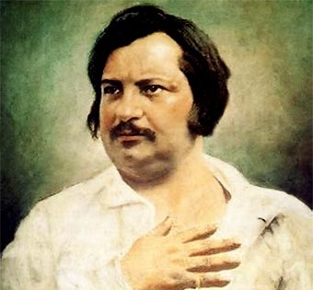
Balzac
Influencia en Galdós y Clarín
Mundo novelístico
La Comédie Humaine:
Éugénie de Gradnet, Le Père Goriot.
Conservador, de novelas progresistas.
Notes:
-Autor que influye en otros como Galdós, o Clarín.
-En sus obras crea un mundo novelístico por el que se pasean los personajes que reaparecen entre las novelas.(=Galdós)Este mundo hace que sus novelas sean más reales, tengan más verosimilitud.
-Su gran obra es la Comédie humaine, (un proyecto de 137 novelas pero que dejó en 24), que recogía el resto de sus obras, tales que Éugénie de Gradnet(1833), Le Père Goriot(1835).
Sus ideas conservadoras: aportaciones burguesas, admiración ante el mundo industrial... Pero esa mentalidad sirve para distanciarle de la burguesía ya dominante, dejándole ser más frío y radical. En consecuencia, el resultado narrativo es progresista.
-Le aporta más importancia a lo individual y a lo social que a lo psicológico.

Slide 12
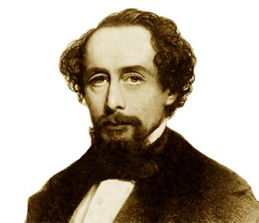
Charles Dickens
Literatura victoriana
Perviven elementos románticos
Gran observador de la vida
Paternalismo y sentimentalismo
Oliver Twist, Cuento de Navidad y David Copperfield
Notes:
En la Inglaterra victoriana, en una época de estabilidad social y progreso económico, el Realismo llega diluido y adopta el nombre inglés en honor a la omnipresente, pero no omnipotente reina.
Sigue la literatura impregnada de sentimentalismo, exotismo y gusto por lo fantástico, propios del Romanticismo que tanto éxito tuvo.
Charles Dickens destaca, entre autores como Emily Brontë (Cumbres Borrascosas), Stevenson (La isla del tesoro) o Caroll (Alicia en el País de las Maravillas).
Es un autor que retrata los tipos humildes de la sociedad, abundantes, especialmente en barrios como los del Este de Londres, por la industrialización. Sin embargo, las prostitutas y los niños explotados no son como los de Zola, sino que son vistos bajo un sentimentalismo patriarcal que ahoga las críticas sociales lanzadas y que evoca a Galdós, que no llega, pese a todo, a situaciones tan extremas.
Son importantes sus obras Oliver Twist, Cuento de Navidad y David Copperfield

Slide 13
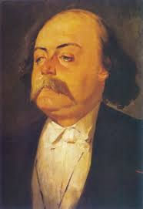
Gustave Flaubert (1821-1880)
No lean, como hacen los niños, para divertirse o, como los ambiciosos, para instruirse. No, lean para vivir.

Slide 14
Flaubert
Uno de los novelistas principales del siglo XIX con obras como : La Educación Sentimental y Mme Bovary 1857
Se consideraba moralista: → quiere dejar claro que la sociedad es inamovible, inmutable, estricta y solida
Gueloir: (leía sus textos en voz alta para encontrar el armonía entre sus palabras, para el toda expresión tenia su “mot juste”)
Flaubert calificó su trabajo de “agonías del arte”.
Se preocupa:
por la estética
Por la verosimilitud de su novela
Notes:
La novela describe la vida de un joven muchacho llamado Frédéric Moreau que vive la revolución de 1848 y la fundación del Segundo Imperio francés, y su amor por una mujer mayor, Madame Arnoux. Flaubert basó buena parte de las experiencias de su protagonista (incluida la pasión romántica) en su propia vida.
Todos conocemos la historia de aquella intrépida belleza poseída por el quiero y no puedo, y el afán de ascender socialmente que busca aventuras palpitantes, amores trepidantes creyendo ingenuamente en una vida de novela rosa, buscando tras la lectura de estos libros sensaciones que únicamente se encuentran en ellos, llevándola así a un camino de frustración desengañado, una desilusión de vida burguesa donde la falta de pacto social y el exceso presión de esta ultima que le conducen a quitarse la vida.
Sera Uno de los novelistas principales del siglo XIX con obras como : La Educación Sentimental y Mne Bovary (1857) también es considerado moralista por querer dejar claro que la sociedad es inamovible, inmutable, estricta y solida y lo hace mediante un profundo análisis de la sociedad. Practicara motodos como el de Gueloire leyendo sus textos en voz alta para encontrar el armonía entre sus palabras, para el toda expresión tenia su “mot juste”, clasificando su trabajo en “agonías del arte” por la excesiva búsqueda de perfeccion.
Las principales preocupaciones de Flaubert son la estética y la verosimilitud de su novela.
Sera el autor puente entre dos vertientes por un lado el realismo y por el otro el naturalismo dando asi lugar a una sociedad que destruye al individuo que acaba por suicidarse al no poder financiar aquel pacto, una muerta que dejara a Emma más cerca de imposibilidades que de heroicidades.
Siempre desde su mirada irónica y pesimista hacia una sociedad materialista será un Especialista en el análisis del comportamiento y las pasiones femeninas cosa que influirá en la regenta de clarín y en la parure de Maupassant y en Ana Karenina de Tolstoi.

Slide 15
Flaubert
El individuo rompe con el medio social (Mne Bovary se suicida)
Es la transición del Realismo al Naturalismo porque la sociedad destruye a un individuo que se suicida por no poder financiar aquel pacto, una muerta que dejará a Emma más cerca imposibilidades que de heroicidades.
Especialista en el análisis del comportamiento y las pasiones femeninas → Clarín
Alzaba una mirada irónica y pesimista hacia una sociedad materialista
Influenciará: en Clarín, en Maupassant y en Tolstoi.

Slide 16
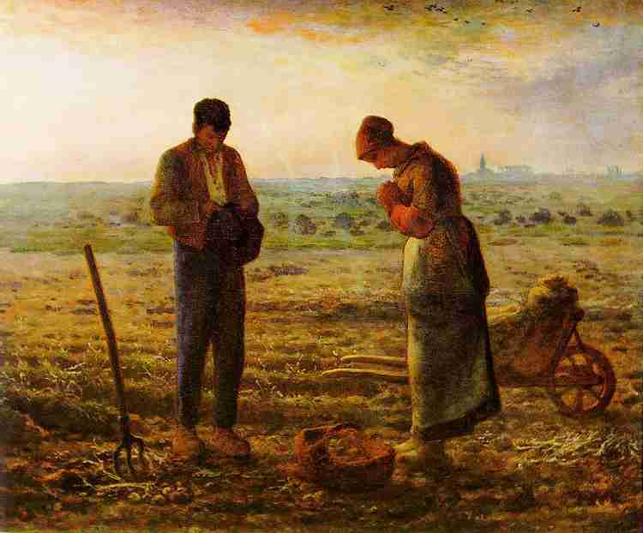
Características Naturalismo
Autor desaparece de la narración.
Estudio científico de la conducta humana.
Determinismo latente.
Descripciones de la parte más miserable de la sociedad.
Personajes con defectos, o marginales.
Búsqueda de la verdad.
« NOUS SOMMES LES JUGES D’INSTRUCTION DES HOMMES ET DE LEURS PASSIONS, C’EST-À-DIRE DES MORALISTES EXPÉRIMENTATEURS » (Zola)
Notes:
El naturalismo aspiraba a resolver problemas de la vida corriente. Pero aparte de una concepción cientifista del mundo, había también una motivación social, producida por la desilusión por los acontecimientos que siguieron a la revolución del 48. Se niega la posibilidad de un pacto entre libertad individual y realidad social pues ésta impone siempre sus condiciones, de ahí que la única solución válida sea el estudio empírico de estas.
-Autor desaparece casi del todo de la narración.
-Estudio científico de la conducta humana para resolver esos problemas de la vida.
-Determinismo que marca a la sociedad, y que viene dado por la herencia genética y el medio en que viven.
-Descripción de aspectos miserables, mediante unos personajes marginales, como piratas, vagabundos, prostitutas, etc.
-El fin del movimiento es la búsqueda de la verdad ante todo.

Slide 17
Émile Zola
Paris (1840-1902)
Crítico literario (Románt) → Novelas sociales
1893 → Pierde objetividad
1898 → “J’Accuse” → Destierro y Muerte
Autor de las clases bajas, las tabernas, los burdeles
Literatura de la verdad
Nuevos héroes → Intrahistoria
Notes:
En su vida de 60 años, Zola llevará a todo su esplendor literario la literatura naturalista, tras haber sido, como Clarín, un temido crítico que fustigará el Romanticismo más profundamente que Flaubert.. Su defensa de un judío en el caso Dreyfus en el periódico l’Aurore le llevará a ser desterrado a Londres para morir, en París, en extrañas condiciones.
Zola es el autor de las clases bajas, de las tabernas y los burdeles. Su literatura es una “literatura de la verdad”, en la que todo lo cuenta, tal como es.
No habla ya de maravillosos paraísos lejanos, aunque Ruben Darío publicará mientras el viva, sino de unos nuevos héroes, que no serán reyes ni mujeres ideales, sino gente triste, sin hogar, alcohólicos, gente que suda, que trabaja en tierra estéril anhelando sin conseguirlo el pan de cada día. Relaciona la historia, con minúscula, con la Historia, lo que hará Unamuno posteriormente cuando ande por esa Castilla “ancha y plana como el pecho de un varón”.

Slide 18
Émile Zola
Nueva forma de escribir
No escribió para masas, no será Cervantes
Realidad, a veces dura → Sentido moral
La historia se genera desde el proletariado (Marx)
“La herencia, como la gravedad, tiene sus leyes”
Notes:
Inaugura una nueva forma de escribir, no para grandes masas, sino para espíritus inquietos, pero nunca será comparado con Cervantes o Shakespeare. No le importa plasmar la realidad tal como es, sin comedirse, pero tampoco hiperbolizándola, pues sólo mostrando el verdadero sufrimiento de los proletario podrá dotar a sus obras de un verdadero sentido moral.
Afirma que los que mueven los hilos de la historia no son los grandes gobernantes, sino los que sufren y trabaja, pero sus actos, sus pasiones y sus sentimientos, no vienen dado por ellos, sino que son sus genes los causantes de su pecado. La herencia, tiene sus leyes, que descubrió Mendel, pero que el francés quiere desarrollar.

Slide 19
Émile Zola
“Observateur et expérimentateur”
Realidad social, ambiental y lingüística
Organiza hechos y muestra los mecanismos
“Juges d’instruction des hommes et de leurs passions” “Autant au vice qu’à la vertu”
Los personajes son títeres en sus manos
Escritura científica → 3 écrans
Notes:
Para ello, el autor naturalista es para Zola un observador y experimentador, que sigue el método hipotético-deductivo, que Popper formulará en el siglo XX, diseccionando la realidad.
Observa, capta, disecciona con su pluma la realidad social, ambiental y lingüística y organiza todos los datos recogidos para mostrar así un mecanismo con el que experimentar y mostrar que el medio y la genética son los que determinan nuestro comportamiento.
La narración parece objetiva, pues el autor no plasma nunca su opinión personal, pero su alma está reflejada en las bocas de algunos personajes, el libro muestra lo que observa la córnea del científico, sus lágrimas por las malas condiciones sociales son la lluvia que cae cuando el protagonista de Germinal queda en paro.
Son jueces que muestran tanto las cosas buenas. Como las malas de los hombres, mediante personajes que son títeres en sus manos. Su escritura no es la realidad vista desde el “écran classique”, dando los colores que quiere el autor, ni el “écran romantique”, que ciega la inteligencia y esconde la verdad, sino bajo el “écran réaliste” que muestra la realidad como es.
Thérèse Raquin: una joven es obligada a casarse con su primo, pero se enamora de un amigo de éste, lo que les llevará a una relación que les hará cometer un crimen.
Les Rougon Macquart: recolección de 20 novelas, que buscan plasmar la historia natural y social de una familia bajo el segundo imperio, inspirándose en la Comédie Humaine de Balzac. Se narran 20 años del Segundo Imperio, en el Plasssans, el Macondo de Zola, para explicar como la herencia influye en las generaciones futuras. En ella se incluye Germinal, que narra la vida de los Maheu y la dura vida en la mina, esperando que algún día germine la semilla de la esperanza

Slide 20
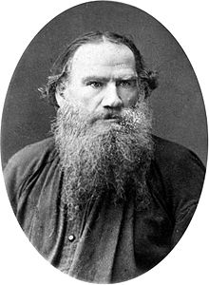
León Tolstói
Solo hay una manera de poner termino al mal y es el de devolver bien por mal.

Slide 21
Tolstói
Profundo pensador social y moral
Defiende el cristianismo sin dogmas
Formó una extensa familia, administró con éxito sus propiedades
Escribió sus dos novelas principales, Guerra y Paz (1869) y Ana Karenina (1877)
la más importante es Ana Karenina, que constituye una de las mejores novelas psicológicas de la literatura moderna. En ella utiliza los mismos métodos creativos realistas que en sus primeras obras, pero presenta una unidad artística mucho más sólida, y la exuberancia deja paso al pesimismo, pues la protagonista no logra resolver sus conflictos internos.

Slide 22
Tolstói
Sus novelas no fueron muy apreciadas por la sociedad rusa hasta que Dostovevski y Nabókov lo declararon “obra de arte”
Eterno buscador de lo verosímil, fiel, bello, pero lo más importante, que sea claro. Sin embargo, había ciertas características que lo definían
Uso constante de su doctrina ética-moral Esto se basaba en el rechazo a la violencia, a la importancia de la educación, y a la mejora de las relaciones humanas junto al logro bienestar social.
Obras extensas, polifacéticas y complejas. Tiene un gran número de personajes y sus interacciones tienden a confundir.

Slide 23
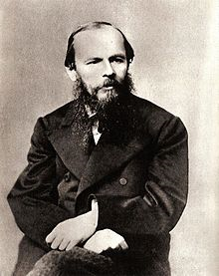
Fiodor Mijálovich Dostoyevski (1821-1881)
El secreto de la existencia no consiste solamente en vivir, sino en saber para que se vive.

Slide 24
Dostoyevski
El autor demuestra que la violencia es intrínsecamente inhumana y que cualquier crimen, independiente de sus motivos es una violación de las normas éticas y humanas. Con esta idea juzga el movimiento revolucionario de su tiempo.
Nació en Moscú.
Entró en un grupo de intelectuales socialistas.
Fue detenido, encarcelado y condenado a muerte. Se le conmutó la condena y tuvo que realizar trabajos forzados y en condiciones miserables. Una vez pasado este periodo pudo volver con su mujer.
Algunas obras de Dostoyevski son: El jugador (1866), Crimen y castigo (1866-1867), los hermanos Karamázov (1879-1880)…
uno de los escritores más grandes de la literatura rusa.
En sus novelas, explora el alma humana, en un complejo contexto espiritual, social y político de la sociedad rusa del siglo XIX.
Los autores rusos son ante todo científicos que diseccionan la realidad.
Los personajes son títeres en sus manos
Notes:
Crimen y castigo es una de las novelas psicológicas clásicas de Dostoievski y una de las grandes novelas de la literatura universal.
Su argumento gira en torno a un joven estudiante que no encuentra otra solución para aliviar su pobreza que matar y robar a una vieja usurera. La novela está estructurada sobre un tema ético: el fin no justifica los medios.
Se asiste así a un complicado proceso mental durante el cual el estudiante elabora meticulosamente su crimen, sin pensar en las ventajas directas y materiales que le pueda reportar, es casi un crimen altruista.
La obra una abarca multiplicidad de sentimientos, emociones, ideologías y otros elementos que integran la psicológica de una persona

Slide 25
Simbolismo

Slide 26
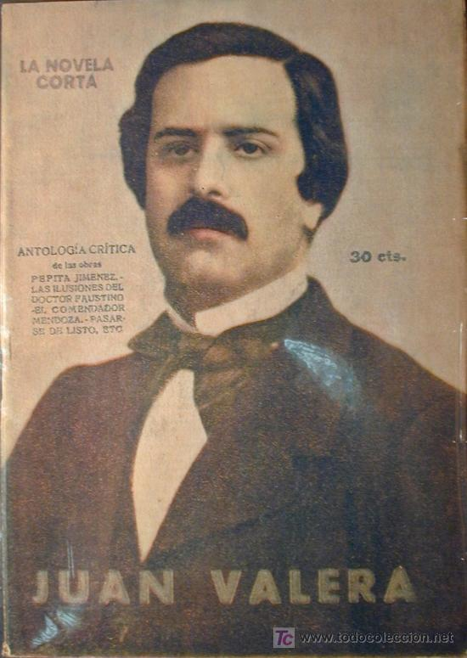
Juan Valera
Hombre elegante, refinado.
Cultura e ingenio.
Problemas individuales, y análisis de los sentimientos.
Narración para embellecer.
Realista con toques románticos.
Sigue el modelo de Cervantes.
Obras:
Juana la Larga
Pepita Jiménez
Notes:
Juan Valera es un hombre elegante, refinado.
-Destaca por su cultura y su ingenio en el estilo, y por su escepticismo e ironía en sus obras.
-Se centra en los problemas individuales, analizando los sentimientos de los personajes, centrándose en sus tramas. Y sobre todo destacando un conflicto interior ente amor y pasión.
-Utiliza la narración para embellecer—Realista menos realista, con toques románticos=Sthendal.
Sigue el modelo de Cervantes, dice encontrarse un manuscrito, y cambia de nombre a los personajes para proteger las identidades.
Juana la Larga cuenta la historia de una joven llamada Juana que mantiene una relación con un hombre de buena posición social, llamado Don Paco y que es mayor que ella. Será presionada por la sociedad, y su determinismo no la ayudara a la hora de su relación con Paco, aunque al final contraigan matrimonio.
Pepita Jiménez publicada en 1874, habla de la lucha entre amor y pasión que tiene Pepita(viuda a los 20 años), de casarse con Don Pedro, o la pasión amorosa con Don Luis de Vargas. Esta obra es similar a el Sí de las niñas, ya que Pepita, al igual que doña Inés, es obligada a casarse por conveniencia con Don Pedro, su tío. En definitiva, una lucha psicológica entre pasión, o amor.

Slide 27
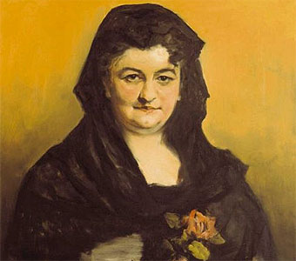
Emilia Pardo Bazán (1851-1921)
Mujer muy culta y cristiana.
Introduce el naturalismo en España.
Romance con Galdós.
Novelas con elementos naturalistas.
Pasa por cuatro etapas:
Rasgos románticos.
Signos naturalistas.
Análisis(Espíritu ruso).
Modernista.
Obras:
Cuentos.
Madre Naturaleza.
Los Pazos de Ulloa.
“LO QUE LA NATURALEZA YERRA, LO ALEGRA LA GRACIA”
Notes:
-Mujer culta y muy cristiana que dijo que Dios está por encima de la naturaleza, y debemos encomendarnos a él.
-Introduce el naturalismo en España.
-Deja a su marido y tiene una aventura con Galdós, y tuvo un hijo con él. Le aporta una faceta más espiritual a Galdós, que defendía el amor libre.
-Sus novelas poseen rasgos naturalistas como lo son las descripciones minuciosas, o el determinismo ambiental.
-No es un Germinal de Zola, aquí aparecen un cura, y un marqués.
-Tiene volúmenes de cuentos en los que recopila más o menos unos 500 cuentos escritos, como por ejemplo: Cuentos de Navidad, o Cuentos de amor.
Madre Naturaleza y Los Pazos de Ulloa son dos obras que retratan la Galicia del siglo XIX, con caciques, criados codiciosos, un mundo lleno de barbarie. Las dos retratan escenas violentas, las cuales en el fondo siempre corregirá a través de la fe.

Slide 28
Los Pazos de Ulloa
“Deshumanizados”
Llegada de don Julián, un cura que llega a los pazos, y sus consecuencias.
Brutales descripciones de la naturaleza Gallega que determina a los personajes, y los cambia.
Caciquismo desmesurado.
Inmenso poder de los terratenientes agrícolas y de determinados personajes del clero.
Maltrato femenino.
Notes:
-Deshumanizados pazos en los que la naturaleza cambia a los personajes.
-La obra cuenta la llegada de Julián a los pazos para ayudar al Marqués.
-Brutales descripciones de una Galicia autóctona.
-Caciquismo desmesurado-trampas electorales.
-Maltrato femenino.

Slide 29
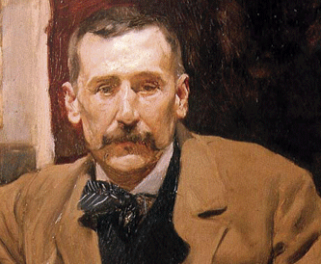
Benito Pérez Galdós
¿No es triste considerar que sólo la desgracia hace a los hombres hermanos?

Slide 30
Galdós
Nació en las Palmas de Gran Canaria en 1843
Padre teniente coronel del Ejército
19 años parte a Madrid → conoce Don Francisco Giner de los Ríos, fundador de la Institución Libre de Enseñanza, quien le alentó a escribir y le orientó hacia el krausismo →defiende la tolerancia académica y la libertad de cátedra frente al dogmatismo.
Madrid, cuidad que quedara retratada en sus novelas con máximo detalle.
Fecundo y amplio terreno literario :Teatros, tesis (ensayos),novelas ,artículos periodísticos
La fontana de oro (1870), La sombra (1871), El audaz (1871) sus primeras novelas→ una influencia del Romanticismo
Oposición al régimen anterior, a la Revolución de 1868 y el inmovilismo de la tradición, se plasma en →Doña Perfecta (1876)
el camino al Naturalismo con La desheredada (1881), la primera de sus novelas contemporáneas a la que le seguirán El doctor centeno (1883), Tormento (1884).
Miembro de la RAE y diputado republicano
Notes:
Narra las vicisitudes de Lázaro, joven liberal, que llega a Madrid durante el trienio liberal, para instalarse en casa de su tío Elías «Coletilla», que es un espía reaccionario de Fernando VII. En la casa se encuentra de nuevo con Clara, que es una protegida de su tío y que es maltratada por el mismo, de la cual está enamorado perdidamente. El tío decide dejarla en casa de las Porreño, que son tres beatas. Al descubrir que Claudio Bozmediano, otro pretendiente de Clara, ha entrado la casa para verla, la echan de la casa. Lázaro la busca desesperadamente hasta encontrarla con la ayuda del mismo Bozmediano, un militar liberal, y después de avisar a sus amigos liberales, para salvarlos de la masacre que les espera, huye con Clara, de nuevo gracias al militar, a su pueblo donde se instalan definitivamente.
La Fontana de Oro es una cafetería tertulia de las muchas que existían en la época donde se reunían los liberales para hablar de política en la obra se ve el intento de instauración de una monarquía absolutista y el intento de asesinato de los dirigentes liberales fueron hechos reales. Y por ello la historia narra dos mundos que se enfrentan como era común por aquellas fechas.
Galdos utiliza un Impactante simbolismo con el nombre de sus personajes (don inocecio, el cura que no resulta ser tan inocente, doña perfecta lejana y casi antepuesta a lo que es su nombre, )
Retomare la frase de una sabia ilustrada que afirmaba que navegar los ojos por las paginas galdosianas es vagabundear las intrépidas calles al detalle con precisiones milimetradas.
La desheredada :Isidora Rufete, una muchacha que vive en un ambiente humilde que cree poseer documentos que la convierten en hija ilegítima de la marquesa de Aransis, basa su existencia en su presunta nobleza, y derrocha mucho más de lo que le es posible. Su hermano es un delincuente, y tras la muerte de su padre se va a vivir con su tía Sanguijuela pero se marcha de su casa a raíz de una disputa.
sufre una gran decepción cuando su supuesta abuela la rechaza y niega el parentesco. Isidora se enamora de Joaquín Pez y tienen un hijo (Macrocéfalo). Más tarde se pelean y se separan.
Isidora se ve obligada a pedir dinero y confía en que algún día su suerte cambie. En la novela naturalista podemos observar la decadencia de una Alegria→ frustración→hulle→ rechazada→ casada → separada→ para terminar siendo mendiga.

Slide 31
Recursos literarios de Galdós
Hereda el paternalismo de Dickens arropando bajo su pluma a Jacinta.
En sus novelas no simpatiza con la clase burguesa
Influencia rusa en el profundo análisis psicológico de los protagonistas.
experto en esquizofrenias y locuras, al tener siempre un loco, cuerdo en sus novelas, como : don Patricio Sarmiento, que adquiere protagonismo en El terror de 1824; y Juan Santiuste, protagonista de Aita Tettauen y de Carlos VI en la Rápita.
Mundo novelístico
Retomare la frase de una sabia ilustrada que afirmaba que navegar los ojos por las páginas galdosianas es vagabundear las intrépidas calles al detalle con precisiones milimetradas.
Gran manejo del dialogo y maestro en la variedad de registros.
Monólogos interiores

Slide 32
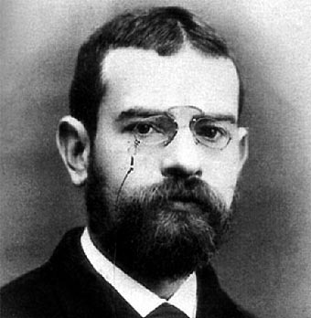
Clarín
Feroz y temido crítico y columnista
Admirador de los franceses y de Galdós
Progresista, krausista y republicano
Poco fecundo
Cuentos → Adiós Cordera (Finín, Rosa, Cordera)
Lugar pacífico e idealizado. Telégrafo
Crítica al progreso y a la guerra
Guerra, falta de empleo, miseria → Sin cambios
Dios falso que se sacrifica sin salvación
Triángulos. Canción de lágrimas, muerte y soledad.
Notes:
Es como Larra y Dámaso Alonso, una pluma temible y fustigadora. A nivel literario, admira a Balzac, Flaubert y Zola, pero sobre todo a Galdós. Es republicano y progresista convencido, lo que le llevará a apoyar la Institución Libre de Enseñanza, tan elogiada por los venideros noventayochistas.
Es, a pesar de su maestría en el uso del lenguaje, poco fecundo, pues solo escribe dos novelas, aunque abundantes cuentos, entre los que destaca Adiós Cordera. Todos ellos están impregnados de humor y ternura, pues se muestra un paternalismo evidente hacia los más desfavorecidos.
Adiós Cordera acaece en el prao Somonte, un lugar pacífico e idealizado, descrito poéticamente. Es la vida de dos hermanos, huérfanos de madre, que adoptan a esa vaca como único sustento material y familiar. Se denuncia el progreso y la guerra que lleva asociado, que contrasta con la tranquilidad del prao. Nada cambia, pues estos niños inocentes, están destinados a ser pobres toda su existencia, pues su dios, no es verdadero y su sacrifico no produce resultado.
Como dirá Delibes, "Cuando el "progreso" va contra la Naturaleza y contra el hombre, no podemos llamarlo progreso“. Efectivamente, el “progreso” no hace avanzar a esta familia que sigue igual de pobre.
Los triángulos abundan en el relato, pues tres son los personajes, y tres son los lados del prado, que no posee salida, escapatoria de esa vida miserable. Es un beatus ille empapado de lágrimas, muerte y soledad, en el que los niños y su animal intercambian sus roles.

Slide 33
La Regenta (1885)
Novela de adulterio, sacerdotes, quiero y no puedo, indiano, casino, cacique
España de provincia, agobiante y falsa
Retrato sociológico y psicológico
Elegía personal: instinto o imposición
Lucha de alma y cuerpo personificada. Enferma
España de la Restauración (1875)
Novela encuadrada. 3 años (2 tomos)
Notes:
En La Regenta podrán verse unidas todas las características propias del movimiento, será un pintura profunda social y psicológica de una España de provincia agobiante, de gente falsa y altanera, que le servirá a Clarín para criticar a todos sus coetáneos, pues en las calles de una Vetusta que no es más que un Oviedo enmascarado, pasean todos los españoles.
Ana Ozores, la protagonista, vivirá una profunda elegía personal, que como todo canto, terminará con una muerte interna, que será cantada mucho más dramáticamente de como lo hizo Miguel Hernández a su amigo Ramon Sijé. En su cuerpo batallarán religiosidad e instinto, sumisión y voluntad. Su lucha estará personificada en las figuras del Magistral Fermín de Pas y de don Álvaro Mesía, que tirarán de ella como si de una cuerda se tratase. La verán perdida y la creerán suya en numerosas ocasiones, pero al final, ambos habrán destruido de tal manera el campo de batalla, que nada quedará de esa Ana pura, inocente y verdadera que llegó de Granada con el Regente de la Audiencia Provincial.
Será de cuerpo débil y sus enfermedades serán puntos de inflexión que la harán pasar de una piedad mística a una religiosidad de costumbres (en su infanica, en Loreto) y de una pasión descontrolada a una religión de cumplimiento (en Vetusta).
La obra, considerada la segunda más importante de nuestra Literatura, tras el Quijote, está triplemente encuadrada, pues empieza y acaba en octubre, en el campanario de la Catedral vetustense, con Celedonio y la célebre oración “Soplaba el viento sur perezoso y caliente”, que es presagio de calores pegajosos en el Norte.
Se divide en dos tomos de 15 capítulos cada uno, en el primero, sólo acaecerán tres días monótonos en la capital de provincia, mas serán mostrados con un profundo detalle, numerosas analepsis y abundantes prosopopeyas y etopeyas. En la segunda, que sucede unos meses más tarde, se encadenan dramáticamente tres años de hechos que llevan al lector a un sorprendente final.

Slide 34
La Regenta
Se justifica el adulterio
No se critica ni alaba a las adúlteras
Mediocridad y envidia. Miseria moral
Todos son falsos
Determinismo triple
Crítica educación
Identificación del personaje con el autor→ ”Mme Bovary, c’est moi”
Notes:
El adulterio de Ana, igual que el que padeció Ana Karenina, Emma Bovary o Jacinta, por quien Clarín se ve influenciado, queda en cierto modo justificado, por la brutal presión que ejerce la sociedad sobre ella. Sin embargo, en la obra, como en las de Galdós, no se critica ni se las alaba, sólo se muestra una realidad existente, los peligros y de casar al Viejo y la niña, que ya advirtió Moratín, pero mostrando que triunfa el amor, no gracias a la razón, sino a las pasiones.
Efectivamente, es el medio el que invita, incita, o más bien, obliga a actuar como actúan a los personajes. Todo el mundo es falso, mediocre y anhelaría ser igual de puro, de inocente, de decidido y de bello que la Regenta, pero nadie es lo suficientemente valiente para dar los pasos necesarios en su dirección. La obra es una crítica a todos aquellos que tienen como filosofía de vida el “quiero y no puedo·, abundante en los farmacéuticos decimonónicos, como Homais o Maximiliano Rubín.
La ideología naturalista queda perfectamente reflejada en La Regenta, no sólo gracias a sus minuciosas descripciones y al diálogo, sino también gracias al triple determinismo presente. Por un lado, toda la sociedad se enfrenta a la protagonista, sin embargo, en sus genes están presentes el espíritu díscolo de su madre (en Loreto con 7 años se quedó a solas con un niño en una barca) y el laicismo y progresismo de un don Carlos que no anhela ni Dios, ni patria, ni fueros y mucho menos, rey. Además, influye en ella el ambiente de esas eternas tardes en una Vetusta sin más diversión que un menospreciado y pecaminoso teatro, o unas tertulias falsas en casa de los Vegallana. Eso no evitará que se critique la educación de la época, demasiado estricta y cerrada, anhelando el espíritu krausista de la Institución Libre de Enseñanza.
Clarín quedará identificado plenamente con su personaje, como ya acaeció con Flaubert y Mme Bovary, pues ambos comparten edad y una mala letra terrible, como dirían Galdós «¡Cuán más hermoso recibir un papel lleno de garabatos y prepararse a los goces puros de la adivinación! Ir conquistando sílaba a sílaba el reino misterioso de su escritura caldea» y Pardo Bazán, que «Ya tenía ganas de ver sus deliciosos garabatitos» y se plasmará en la obra “Adivinó, más que descifró”.

Slide 35
La Regenta
Ana Ozores: Doña Inés
Don Víctor de Quintanar: Ex-Regente
Don Álvaro Mesía: Don Juan
Visitación, Obdulia, los Vegallana, Saturnino, Cármenes
Magistral Fermín de Pas
Don Camoirán: verdadero obispo, “santo alegre”
Glocester, Ripamilán, Bismarck, Celedonio
Frígilis
Pompeyo Guimarán, Santos Barinaga
Trabuco (Pepe Ronzal), Joaquín Orgaz - Marqués
Notes:
Evocando al Tenorio que ven en la noche de Todos los Santos, causando polémica y revuelo, además de cólera en el Magistral, podemos decir que Ana es una doña Inés mística que sucumbe sin remedio al calor del amor.
Sin embargo, ella está casada con don Víctor, Regente jubilado, y por tanto mucho mayor que ella, que no quiere tener hijos y cuyos únicas diversiones son la caza y sus “maquetitas”. Es frío, aunque poco dominador y en los momentos de mayor piedad de su mujer, deja el teatro clásico para adentrarse en la religiosidad profunda.
Don Álvaro es un don Juan calculador y siempre victorioso, salvo en el caso de la dama más bella de Vetusta. Intentará por todos los medios hacerla adúltera, más sólo conseguirá miradas que se convertirán en rechazadora frialdad. Es el cacique del partido liberal.
Los “amigos” de Ana son unos acomplejados burgueses, que anhelan un título nobiliario y haber resistido a don Álvaro (Obdulia), no llevar una pesada carga familiar (Visitación, “la del banco”), tener dinero (los marqueses) y la suerte de su amigo (Paco Vegallana, su hijo), ser un verdadero erudito (Don Saturnino), o un reconocido poeta (Trifón Cármenes). Sin embargo, todos ellos fracasan.
En el otro extremo del corazón de Ana se encuentra un Magistral que, cuan euncuo, sacrifica su virilidad y su fuerza, por un ascenso social, que a veces, como sucede al escalar, se ve empañado por sus faldas. Su piedad es falsa y castigadora.
Frente a él se encuentra el representante de la religión verdadera, ese Camoirán entregado y generoso que, sin embargo, no domina la diócesis.
El resto del clero no se salva de crítica. Ripamilán y Glocester son acusados de lenguas viperinas y los dos monaguillos, quedarán muy mal parados.
El representante de la ideología naturalista y determinista es ese Frígilis, el botánico solitario, amante de las especies raras de plantas y creyente de esas “extrañas teorías” darwinistas. El es verdadero, porque está alejado de la civilización.
El dúo de ateos de Vetusta lo componen Pompeyo Guimarán, que predicará su religión de Justica a aquellos falsos ateos del Casino, para morir tras una confesión con el Magistarl y don Santos, arruinado por los negocios del dominador de Vetusta y que ahoga sus penas en alcohol.
El caciquismo está presente en la obra, tanto de liberales, encabezados por Mesía, Trabuco y Orgazo hijo, como consevadores, liderados por el marqués de Vegallana.

Slide 36
La Regenta
Sólo la Regenta es culpada y responsable
Naturalismo, que nació en España
El hombre es bueno en la naturaleza
Búsqueda in media virtus
“Vetusta era su cárcel, la necia rutina, un mar de hielo que la tenía sujeta, inmóvil”
“La maldición de la que Ana se quejaba era la nostalgia de la virtud a la que llegaría”
Notes:
En la obra sin embargo, sólo Ana asume las culpas de sus actos y es castigada por esa cruel sociedad. Buscará la in media virtus, pero se verá pecaminosa y buscará el extremo, lo que le acarreará enfermedades y amargura.
En definitiva, La Regenta, es una novela, que como dice Galdós en el prólogo de 1901, hace renacer un naturalismo nacido en España, que nos enseña que el hombre es bueno en la naturaleza, fuera de las influencias de una sociedad egoísta, altanera y corrupta.

Slide 37
La Regenta
“Sentía tristezas profundas, caprichosas, ternura sin objeto conocido, ansiedades inefables, sequedades del ánimo repentinas, agrias y espinosas, y todo ello la volvía loca”
“No hay como los centros de civilización para despellejar cómodamente al prójimo”
“La codicia la hizo mujer antes de tiempo”
“Era como una colilla, no había servido para uno y ya no podía servir para otro”
Notes:
PREGUNTA LITERATURIZADA
No sólo Clarín, tan identificado con su protagonista que comparte con ella hasta su mala letra, diseccionará profundamente la realidad que le rodea, sino que también lo hará el Magistral Fermín de Pas, un “eunuco, un ludibrio de hombre disfrazado de anafrodita”, cuya sotana, a diferencia de lo que creyó su madre, es “un sarcasmo de la suerte, un trapo de carnaval colgado al cuello”, que le dificulta el ascender, tanto por los montes del Vivero, como por la escala social. Este fuerte canónigo, contemplará con su catalejo que hace cada uno de los vetustenses, de toda clase y origen, y se dará cuenta de que “el mundo es como el confesionario lo muestra: un montón de basura”.
Y es que él, será, gracias a su estatus y a las concesiones del obispo, dueño y señor de una ciudad que sirve para criticar a la monótona y falsa España de provincia de la Restauración, pues en sus calles, ya sea en el Espolón o la Encimada, caben todos: indianos, caciques, sacerdotes sin vocación, burgueses que llevan por estandarte el “quiero y no puedo”, poetas sin talento, eruditos sin más conocimiento que el suelo que pisan, ateos positivistas que se convierten, viudas romanescas y hombres de casino. Todos los estamentos, tipos y personas, son fustigados duramente, por su altanería, miseria espiritual y falsedad. Sólo se libran de ella ese “santo alegre” que es Camoirán, y el “loco tan cuerdo”, naturalista, determinista y darwinista Frígilis, porque ellos viven alejados del mundanal ruido, pues “no hay como los centros de civilización para despellejar cómodamente al prójimo”.
Entre los habitantes del ente orgánico de esa Vetusta, que no es más que un Oviedo enmascarado, rige la envidia por la pureza y bondad de esa mística que equipara, en el magistral episodio de metaliteratura de la Noche de Todos los Santos, su vida con la de Doña Inés, pues su existencia es una continua y amarga dicotomía entre pasión y religiosidad, una elegía personal, que, como todas, terminará con una muerte interna, sintiendo sobre la boca “el vientre viscoso y frío de un sapo”, pero que será narrada con más dramatismo del que habrá en los versos dirigidos por Miguel Hernández a Ramón Sijé.
Lucharán el ya citado Magistral, imponiéndola excesivas penitencias y guiándola por una religiosidad vacía y de obligación, a pesar de ser visto como un “hermano mayor del alma”, y don Álvaro, ese cobarde Don Juan, que tarda en conquistarla mucho más de los 5 días de los que presume el auténtico ante Don Luis. Todo ello, ante la mirada y colaboración, como ya acaeció en La Celestina o en El perro del hortelano, de unos criados acomplejados y lascivos, y la ignorancia de un paternal marido, embelesado con la caza y el teatro calderoniano, que se dará cuenta de que su vida ha sido un sueño, porque nunca fue capaz de ver el adulterio, escenificado en la escalera por la que accede Mesía a su jardín. Morirá en duelo, como buen amante de las comedias de capa y espada.
Nada podrá hacer sin embargo, la enferma, pero no de bovarismo, Ana Ozores, para evitar lo acaecido, pues viene determinada genéticamente por una díscola bailarina italiana y un don Carlos que no anhela ni Dios, ni Patria, ni Rey; ambientalmente, por unas eternas tardes en Vetusta; y educacionalmente, por unos métodos atrasados, contrarios al krausismo, tan defendido por Clarín.
Nada cambiará en el mundo, tres años después, a pesar de su adulterio que tan falsamente escandaliza, y se volverá, al final de la obra, a la torre de la catedral, en una “tarde de Octubre en la que soplaba el viento sur, perezoso y caliente”, para mostrarnos que la sociedad no puede ser modificada, a pesar de estas obras. Sin embargo, La Regenta, considerada la mejor novela después de El Quijote, será, como lo descibre Galdós en el prólogo de 1901, la vuelta de un Naturalismo a su lugar de nacimiento, pues surgió, allá en el lejano siglo XVI, con la novela picaresca.

Slide 38
El Jugador, Dostoievsky
Por fin he regresado al cabo de quince días de ausencia. Tres hace ya que nuestra gente está en Roulettenburg. Yo pensaba que me estarían aguardando con impaciencia, pero me equivoqué. El general tenía un aire muy despreocupado, me habló con altanería y me mandó a ver a su hermana. Era evidente que habían conseguido dinero en alguna parte. Tuve incluso la impresión de que al general le daba cierta vergüenza mirarme. Marya Filippovna estaba atareadísima y me habló un poco por encima del hombro, pero tomó el dinero, lo contó y escuchó todo mi informe. Esperaban a comer a Mezentzov, al francesito y a no sé qué inglés. Como de costumbre, en cuanto había dinero invitaban a comer, al estilo de Moscú. Polina Aleksandrovna me preguntó al verme por qué había tardado tanto; y sin esperar respuesta salió para no sé dónde. Por supuesto, lo hizo adrede. Menester es, sin embargo, que nos expliquemos. Hay mucho que contar.
Me asignaron una habitación exigua en el cuarto piso del hotel. Saben que formo parte del séquito del general. Todo hace pensar que se las han arreglado para darse a conocer. Al general le tienen aquí todos por un acaudalado magnate ruso. Aun antes de la comida me mandó, entre otros encargos, a cambiar dos billetes de mil francos. Los cambié en la caja del hotel. Ahora, durante ocho días por lo menos, nos tendrán por millonarios. Yo quería sacar de paseo a Misha y Nadya, pero me avisaron desde la escalera que fuera a ver al general, quien había tenido a bien enterarse de adónde iba a llevarlos. No cabe duda de que este hombre no puede fijar sus ojos directamente en los míos; él bien quisiera, pero le contesto siempre con una mirada tan sostenida, es decir, tan irrespetuosa que parece azorarse. En tono altisonante, amontonando una frase sobre otra y acabando por hacerse un lío, me dio a entender que llevara a los niños de paseo al parque, más allá del Casino, pero terminó por perder los estribos y añadió mordazmente: «Porque bien pudiera ocurrir que los llevara usted al Casino, a la ruleta. Perdone -añadió-, pero sé que es usted bastante frívolo y que quizá se sienta inclinado a jugar. En todo caso, aunque no soy mentor suyo ni deseo serlo, tengo al menos derecho a esperar que usted, por así decirlo, no me comprometa... ».
Notes:
Comentario de Texto
Un yo orgulloso y contestón, con un marcado estilo sarcástico, no hace más que dejar entrever un amargo spleen por la desafección que le produce el mundo que le rodea, por esa gente tan “importante” pero que carece de cultura, por esos ricos que tantos apellidos tienen, pero a los que no les sobra savoir faire. Polina Aleksandrovna y el despótico general son altaneros y despreocupados, desprecian a los que, como nuestro protagonista, no son de su clase social. Son “castellanos viejos”, de rudas costumbres de la fría Rusia decimonónica, pero emigrados, porque recordemos, que para los realistas, los males son iguales en todos los lugares.
Sin embargo, Dostoievski no es un realista cualquiera. Será el que lleve, a todo su esplendor, ese realismo, que no sólo disecciona impersonalmente la sociedad desde el catalejo de la catedral vetustense, sino que lo hace desde la mirada, en primera persona, de unos personajes de carácter imprevisible, incómodos en un mundo de falsedad, plagado de usureras como las de Crimen y Castigo. Las ideas se plasman en el papel con la misma rapidez y sencillez léxica con que surgen en la mente del que narra, con ese pretérito perfecto simple que engancha al lector a lo largo de toda la narración, que es larga, pues como dice él, “hay mucho que contar”.
El juzga la realidad, y nos la muestra desde su punto de vista totalmente subjetivo. A veces, “tiene la impresión”, y otras, algo “era evidente”, pero el lector, disfrace o no el narrador su retina con gafas de falsa objetividad, sólo podrá conocer aquello que le transmite ese protagonista del que tan poco se sabe. Las personas le desprecian, pero él, también menosprecia a los que les rodean. Todo es ironía en sus palabras, al referirse a “no sé que inglés”, o a ese “francesito”, que debió de sufrir por la pérdida del imperio napoleónico que Tolstoi narra en Guerra y Paz. El espacio recreado por Dostoievski es sombrío y cruel y muchos son los que, con sus juicios, incitan, determinan ambientalmente al narrador, para que deje de ser un tutor y se convierta en un jugador.

Slide 39
Pregunta literaturizada
Notes:
CARACTERÍSTICAS DEL REALISMO Y NATURALISMO EN LAS DISTINTAS NOVELAS ESTUDIADAS EN CLASE
Por las páginas de las novelas realistas y naturalistas, miles de vidas se suceden, fruto de la imaginación del autor, que no duda en atribuirles las características propias de las personas del siglo XIX para conseguir así, una fiel réplica de la realidad, donde, el autor conoce y refleja lo que piensa, lo que siente y lo que no hace cada uno de sus componentes.
Desde los lugares de ocio más habituales entre la burguesía, como el casino en La Regenta o Doña Luz, hasta las más degradadas viviendas mineras, entre las cuales se encuentra la de la familia Maheu, pasando por las crónicas más detalladas de batallas, de guerras y de paces o por las ruinas de un marquesado en ocaso escondido en la más frondosa Galicia; todo nos es descrito con sumo detalle para hacernos ver la miseria con la que convivían tanto los ricos, como los pobres, como aquellos miembros de esa clase media del “quiero y no puedo”.
Miseria no sólo material, sino espiritual debido al condicionamiento psicológico, ambiental, educacional, genético y social, que les conduce a la hipocresía y la falsedad. Nada es auténtico entre los personajes de estos mundos novelísticos, que reflejan una realidad imperante, juego antitético por parte de los autores que les sirve para realizar su crítica más mordaz. Solo se salvan aquellos que viven alejados de la civilización, en la naturaleza, o aquellas buenas almas que viven generosamente, dándose a los demás, como buenos cristianos filántropos, pero sin dogmas que les supongan un impedimento para su vida cotidiana. Aquellos bienintencionados que intenten llevar a las Orbajosas del mundo el progreso con ellos, aquellos que, como Ozores, encuentren en la lectura un ejemplo de vida a seguir, o aquellos que intenten conseguir unas ambiciones mínimamente extravagantes deberán pactar con la sociedad, que siempre sale victoriosa y se ha llevado más de una vida.
Sin embargo, pocas hay como Emma Bovary, que tengan la valentía necesaria para escapar de ella, y muchas personas acaban por someterse a su juego, el de los fariseos, cayendo, tanto hombres como mujeres, en adulterio con donjuanes o alumnas, fruto del abandono de un marido más padre, como Víctor de Quintanar; de uno alocado, como Maximiliano Rubín, o simplemente, del deseo frustrado de ascender socialmente utilizando la Biblia, que es lo que le acaece a Julien Sorel, protagonista de Le Rouge et le Noir.
Y aunque el beso con sabor a sapo con Celedonio o la ruina del anciano Villaamil no son excepciones, no todos los escritores apoyan las tesis flaubertianas que opinan que la sociedad no puede ser cambiada y prefieren, ya sea por paternalismo o para mostrar que el hombre puede mejorar, agradar al lector con un final feliz, como el de Pepita Jiménez, donde ella y Luís de Vargas viven su vida alegre o el del huérfano Oliver Twist que encontrará amor en las personas. Puede que los objetivos propuestos por los autores no hayan sido logrados, pero las novelas sirven al lector contemporáneo para disfrutar del arte de la Literatura, que en aquellos tiempos, era considerada ciencia.
REALISMO Y NATURALISMO
La sed de revoluciones de esos “yos” que anhelaban un mundo a su antojo se apagará al conquistar la burguesía las riendas de las naciones, dando paso a “ellos” que también moldean mundos novelísticos, pero verdaderos. Los autores serán científicos que, armados con sus bisturís, diseccionarán la realidad para mostrárnosla, en tanto que “observateurs et expérimentateurs” desde su “écran réaliste”.
Una realidad amarga, de gente hipócrita, altanera y falsa. No sólo farmacéuticos como Maximiliano Rubín u Homais llevarán la pedantería y “el quiero y no puedo” por divisa, sino toda la sociedad, que, reunida en casinos o en pecaminosos teatros, buscará acabar con aquellas almas puras que aún intentan darse a los demás, como buenos cristianos filántropos, pero que no ven en los dogmas imposición; con aquellos luchadores, o más bien luchadoras, que intenten escapar de la monotonía de la vida de pueblos como Yonville, o de tardes eternas con viento Sur, en Vetusta; y con aquellos que intenten llevar a las Orbajosas del mundo el progreso y a la administración pública, la despolitización.
Todos estos sólo podrán pactar, rendirse en las garras de este gigantesco monstruo, ser engullidos cayendo en el adulterio, con intelectuales Leones, con donjuanes de apellidos cristianos y que no son ni verdaderos conquistadores ni piadosos, con alumnas aventajadas, como Mathilde de la Mole, o simplemente, besando a Celedonio. Quien no quiera acatarlo acabará más arruinado que Villaamil, o más muerto que el acomplejado Julien Sorel o que ese Pepe Rey, el único “imperfecto” en el atrasado pueblo regido por ese “monstruo ateo” que es Inocencio Tieneblas.
Suicidada acabará Madame Bovary, por la lectura de unas novelas de folletín, carentes del gueloir con el que autor declamaba sus obras, y por un marido de conveniencia más padre. No será la única, Ana Ozores también anhelará la ruptura de la monotonía matrimonial con obras piadosas, que destruyen su alma, campo de batalla entre pasión y obligación, alimentada por la envida de quienes la rodean. Nadie quiso escuchar las voces neoclásicas, que aún susurran un Informe sobre la Ley Agraria o los peligros del matrimonio entre El viejo y la niña y así, el mundo vive envuelto en una profunda crisis económica y social.
Sin embargo, nadie querrá cerrar los ojos a ella. La miseria de los obreros nos será transmitida en diálogos grabados con el magnetófono que utilizará Sánchez Ferlosio en El Jarama, desde la visión objetiva de un autor, que no podrá evitar llorar, hacer llover un poco cuando Monsieur Maheu se queda en paro. La brutalidad de una Galicia autóctona y la fuerza telúrica de su naturaleza, en la que el hombre está exento de corrupción, será narrada bajo el cristianismo de Pardo Bazán.
Mas no todos buscarán amargos finales en los que el tren se lleva a la Cordera de Finín y Rosa, o en los que miserables como Raskolnikov acaban suicidándose por no aguantar un crimen sin castigo, y así, Dickens o Juan Valera nos agradarán con un final feliz y endulzado por ese romanticismo que aún conservan y que choca con las leyes descubiertas por este movimiento, que demuestra un determinismo ambiental, genético, social, psicológico y educacional, que nos impide realizarnos.

Slide 40
Vídeo introductorio

Slide 41
Bibliografía Adicional
http://www.larousse.fr/encyclopedie/divers/r%C3%A9alisme/86007#331374
http://www.larousse.fr/encyclopedie/divers/naturalisme/72744
http://www.cervantesvirtual.com/bib/bib_autor/galdos/autor.shtml
http://cvc.cervantes.es/literatura/clarin_espejo/sanchez.htm
http://www.libertaddigital.com/cultura/libros/2015-01-04/federico-jimenez-losantos-espana-galdos-74428/
http://www.elsiglodeuropa.es/siglo/historico/2006/677/677pens.html

